Slide 1
Spegnimento e riaccensione della torre
23 Marzo 2013: accensione della torre dopo il deployment
9 Aprile 2013: failure del sistema di potenza
8 Maggio 2013: spegnimento per installazione sistema di condizionamento in sala PFE
22 Novembre 2013: reboot della torre per problema al Lantronix
2 Dicembre 2013: abbassamento tensione PFE (fulmine?), la torre si riaccende da sola con i time out in modalità safe

Slide 2
Info sugli OM
Date: 14 January 2014
“Dead” eFCM.PMT: 2.2, 2.3, 6.2, 7.2, 8.3
2.2 off dal 2 Dicembre 2013
2.3 off dal 25 Dicembre 2013
6.2 off dal13 Dicembre2013 (FEM on)
7.2 non ha mai funzionato (botta durante il deployment?)
8.3 off dal 6 Dicembre 2013 (FEM on)
PMT in condizioni critiche (umidità maggiore del 45%):
2.0 (HUM=55%)
3.0 (HUM=51%)
3.3 (HUM=51%)
4.1 (HUM=56%)
5.0 (HUM=59%)
5.2 (HUM=57%)
6.1 (HUM=51%)
6.3 (HUM=46%)

Slide 3
Info sugli OM
eFCM.PMT: 2.2
In Aprile 2013: problemi di comunicazione a mare tra FEM e eFCM, l’OM viene dato per perso
8 Maggio 2013: durante la riaccensione della torre (lavori condizionamento sala PFE), l’OM si riaccende correttamente
22 Novembre 2013: durante la riaccensione della torre (reboot sistema di potenza), appena acceso il PMT dava rate ≈90 kHz, dopo qualche ora al ritorno del pranzo, lo abbiamo trovato a regime
2 Dicembre 2013: passando dal safe mode all’extended mode delle FEM (riaccensione automatica della torre, fulmine?).. il PMT non si accende.
10 Dicembre 2013: nuovo tentativo di riaccensione con Carlo, si spengolo le FEM di tutto il piano. C’è un corto?
Attualmete spenti sia il PMT che la FEM

Slide 4
Info sugli OM
eFCM.PMT: 2.3
22 Novembre 2013: durante la riaccensione della torre (reboot sistema di potenza), la FEM non si riaceende al primo tentativo, poi accesa in modalità safe, alla fine si riesce ad accendere anche il PMT.
25 Dicembre 2013: muore (??) alle 17.40 UT (da approfondire). Non ci sono entry nell’eLog (file system pieno). Paolo scrive allo SC:
Salve a tutti,
facendo la checklist abbiamo riscontrato che manca anche l'OM 2.3. Sappiamo che si è staccato alle 17:40, perché alcuni dati
di rate erano ancora presenti nella finestra del Tridas.
La FEM è accesa e tira corrente ed anche il valore di HV get sembra essere coretto. Non so però se si tratta di valori effettivi oppure
di quelli congelati all'ultimo dato ricevuto.
L'OM era uno di quelli con umidità elevata: 58% fino alla checklist di stamattina, 59% durante quest'ultima.
Non mi è nemmeno del tutto chiaro e sia un problema di PMT/base oppure di un problema di comunicazione con la FEM.
Non possiamo mettere segnalazioni sull'elog perché al momento questo non funziona.
A parte questo, buon Natale a tutti.
Paolo

Slide 5
eFCM.PMT: 2.3 (continuazione)
Dal DB:
HV
2013/12/25-16:36:34.000 1.61
2013/12/25-16:40:02.000 NULL
Rate
2013/12/25-16:40:01.000 42
2013/12/25-16:40:02.000 NULL
subito dopo avviene l’interruzione della rete
Attualmete spenti sia il PMT che la FEM

Slide 6
Info sugli OM
eFCM.PMT: 6.2
10 Dicembre 2013: durante il tentativo di riaccensione dell’8.3, con Carlo ci accorgiamo che l’HV balla come nell’8.3. Ha un’umidità del 61% (il valore più alto fra gli OM), si pensa possa essere il proosimo a morire
13 Dicembre 2013: improvvisamente la rate di SC diventa zero. HV: 0.3 kV (Get) e 1.56 kV (Set). Umidità al 62%. Fatto check con Carlo e si arriva alla conclusione che si è rotta la basetta. Spegnamo il PMT per non rischiare un corto nella FEM (attualmente accesa).

Slide 7
Info sugli OM
eFCM.PMT: 8.3
6 Dicembre 2013: effettuati test con Porfido (su 8.0 e 8.3). Dopo la fine dei test, il PMT 8.3 misura rate altissime 300 kHz (valore misurato dalla FEM) con strane periodicità (eLog #1305). Dopo un po’ l’eFCM si blocca e viene riavviato il piano. Francesco prova più volte ma si continua a perdere la comunicazione (eLog #1313). L’HV sembra rimanere al valore nominale ma la rate è zero. Alla fine viene messa a zero l’HV.
10 Dicembre 2013: con Carlo tentiamo la riaccensione del PMT ma quando l’HV arriva a 1.4-1.5 kV comincia a ballare e la rate rimane a zero. Concludiamo che la basetta è rotta, togliamo l’HV per non rischiare corti nella FEM (attualmente accesa).

Slide 8
Post-Trigger Data
Runs: 499-672 (2013-05-08 - 2013-05-30)
mysql pt_phase2 -e "select FileName from pt_files where Comments is null and FileSize>1900;" --user=Km3NeT -h fasserver.lns.infn.it --password=Km3NeTuser
Old PMT HV setup
Old trigger conditions
Total number of files: 60
Total live time: 187 hr
Standard analysis: higher rigger rate but lower reconstruction rate (of a factor ≈3) → different trigger conditions.
No Monte Carlo available (old simul normalized to data)
Trigger conditions?????

Slide 9
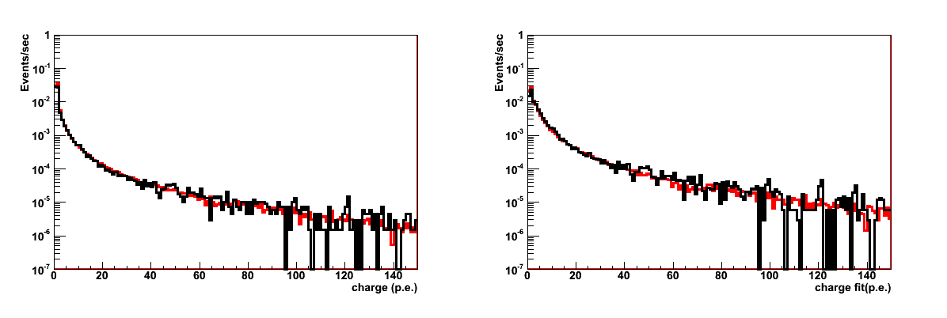
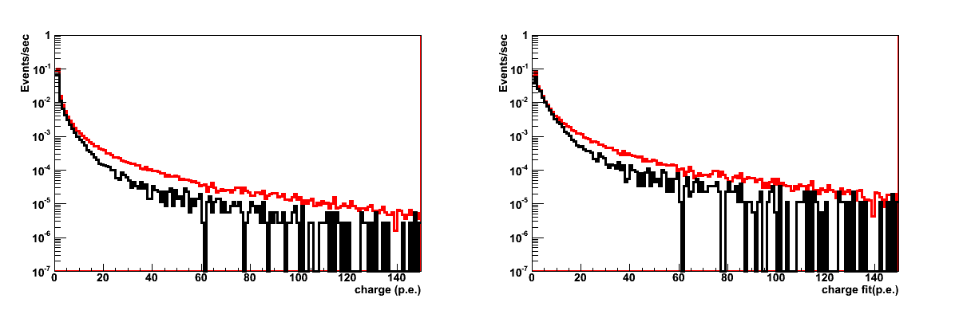
Runs: 499-672
DATA
MC/2.8
DATA
MC/2.8
Runs: 847-953
DATA
MC
DATA
MC

Slide 10
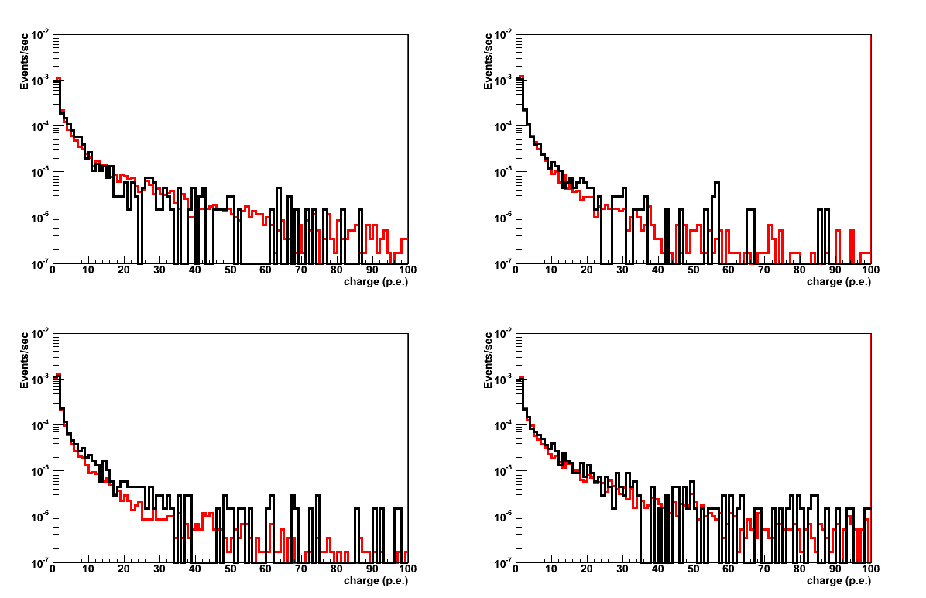
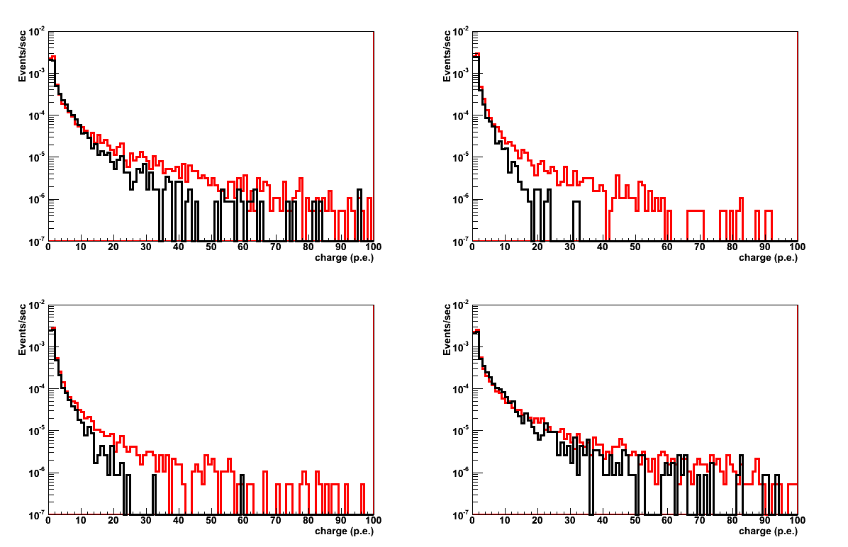
eFCM 5: Charge
Runs: 499-672
Runs: 847-953
DATA
MC/2.8
PMT0
DATA
MC/1.23
PMT0
PMT2
PMT2

Slide 11
eFCM 5: Charge
Runs: 499-672
Runs: 847-953
DATA
MC/2.8
PMT1
DATA
MC/1.23
PMT1
PMT3
PMT3

Slide 12
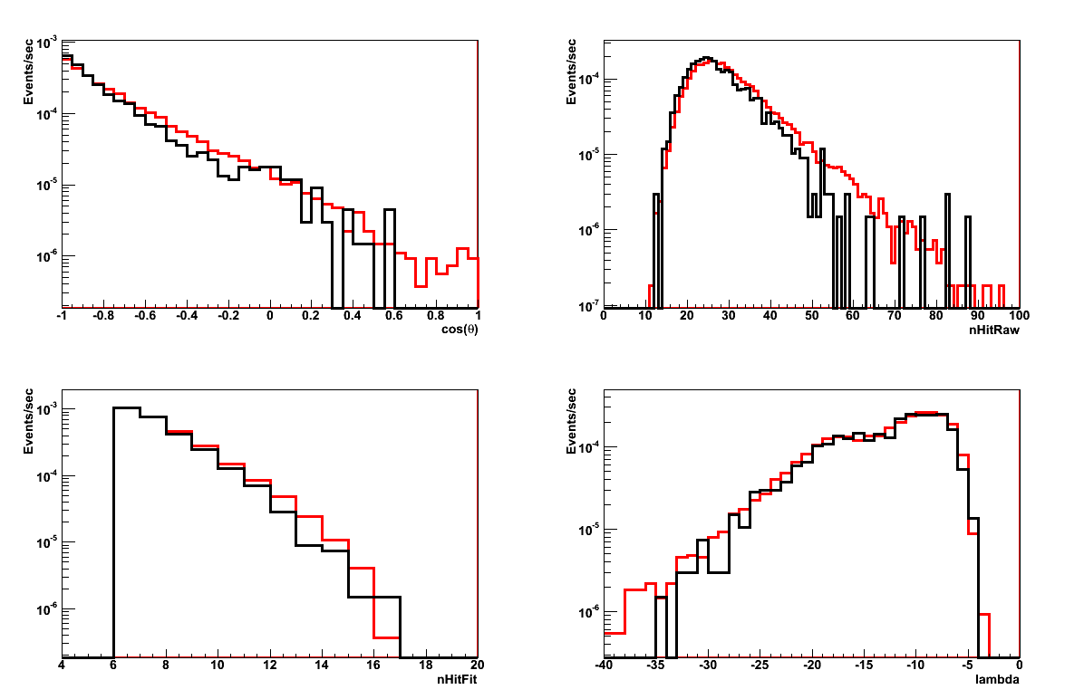
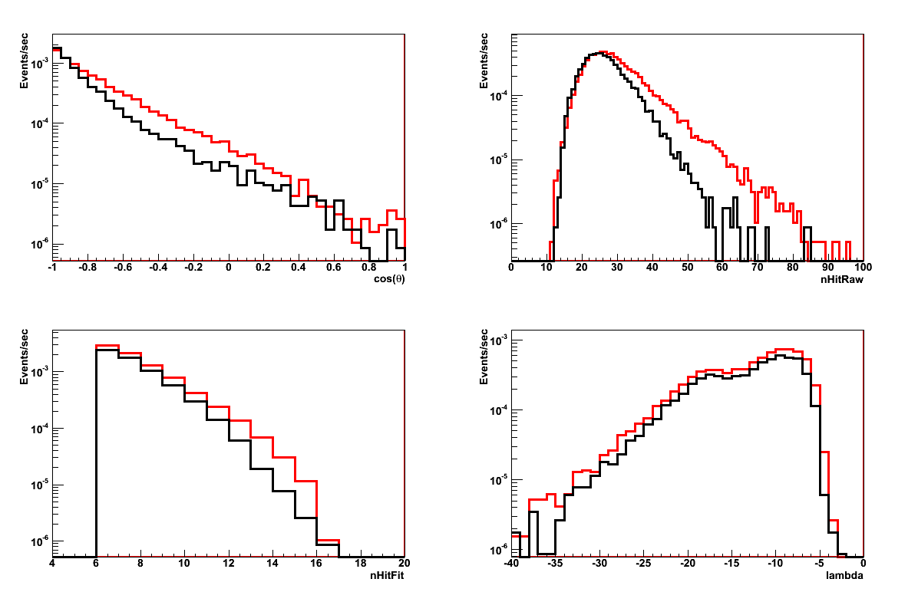
Runs: 499-672
DATA
MC/2.8
DATA
MC/2.8
Runs: 847-953

Slide 13
Runs: 499-672
DATA
MC/2.8
DATA
MC/2.8
Runs: 847-953

Slide 14
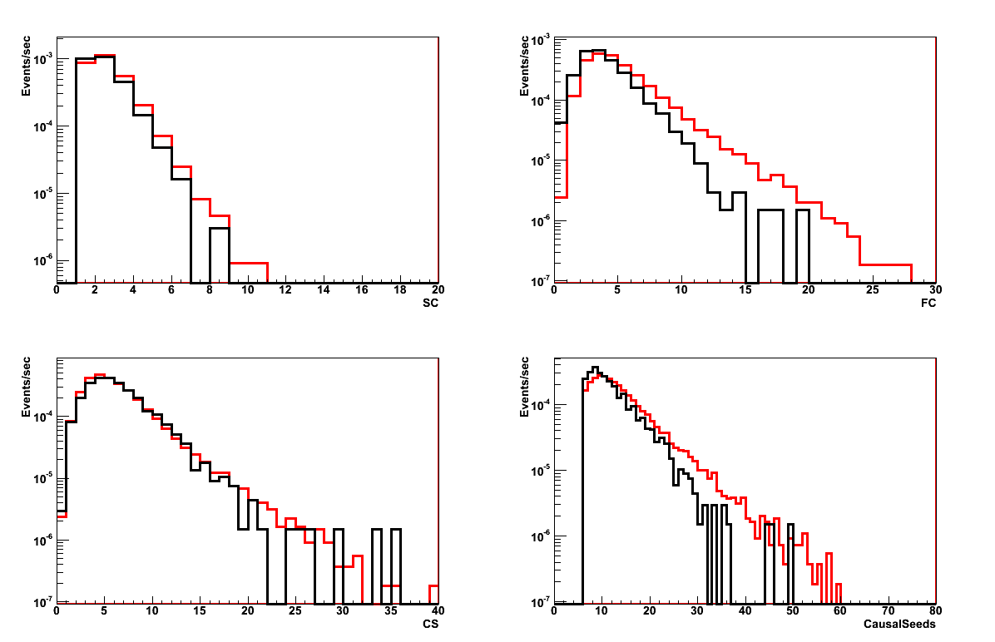
Runs: 499-672

Slide 15
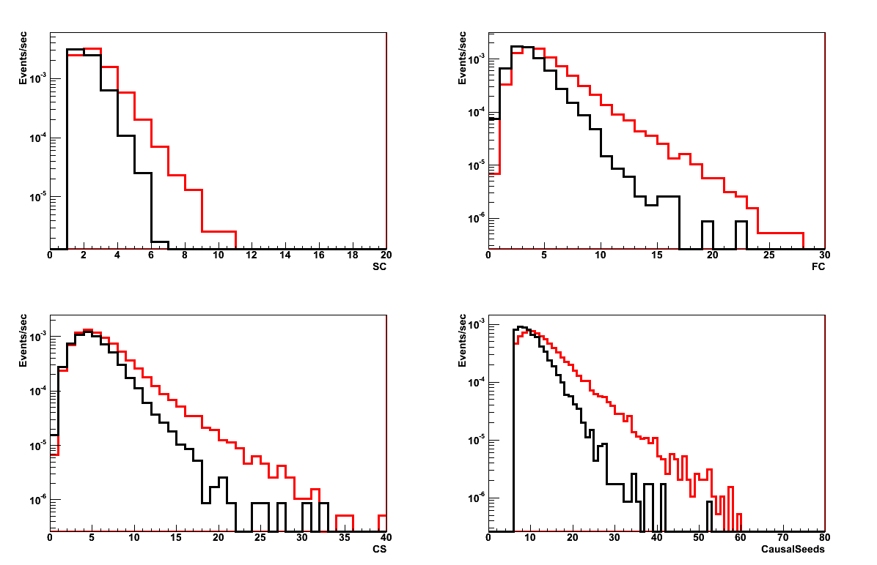
Runs: 847-953

Slide 16
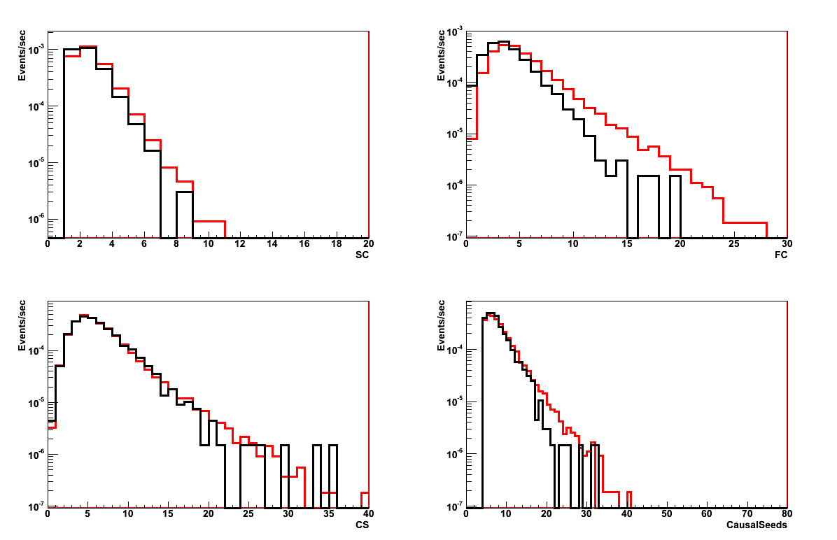
Runs: 499-672
NO FC!!!

Slide 17
eFCM Pmt 499 847 874
1 0 10.05 8.94 8.53
1 1 9.62 8.66 8.44
1 2 9.27 8.58 8.58
1 3 9.54 8.67 8.40
2 0 12.65 9.13 8.53
2 1 9.24 8.49 8.49
2 2 10.38 7.34 7.36
2 3 10.97 7.86 7.81
3 0 10.89 8.96 8.61
3 1 10.72 8.91 8.49
3 2 9.75 8.84 8.77
3 3 9.46 8.62 8.35
4 0 9.30 8.56 8.30
4 1 7.95 8.09 8.08
4 2 9.59 9.67 8.92
4 3 9.59 8.55 8.41
5 0 11.62 8.85 8.47
5 1 10.21 8.70 8.27
5 2 10.51 9.19 8.52
5 3 7.13 7.32 7.68
6 0 10.03 9.08 8.48
6 1 8.69 8.68 8.35
6 2 9.52 8.43 8.44
6 3 9.69 8.45 8.41
7 0 9.94 8.91 8.45
7 1 8.77 7.88 7.86
7 2 -1 -1 -1
7 3 7.61 7.61 7.69
8 0 10.33 9.28 8.56
8 1 9.22 8.29 8.30
8 2 8.86 8.10 8.08
8 3 9.23 8.58 8.11
Runs | Period | N. Files
499-672 | 2013-05-08 - 2013-05-30 | 60
847-873 | 2013-06-22 - 2013-06-28 | 14
874-953 | 2013-06-28 - 2013-07-17 | 47

